Slide 1
APLIKOVANÁ PATOFYZIOLOGIE
A EPIDEMIOLOGIE
NEINFEKČNÍCH NEMOCÍ
světová krize zdravotní péče
dědičnost versus životní styl
hromadná neinfekční onemocnění
APKIN 2017/18
FSpS MU Brno

Slide 2
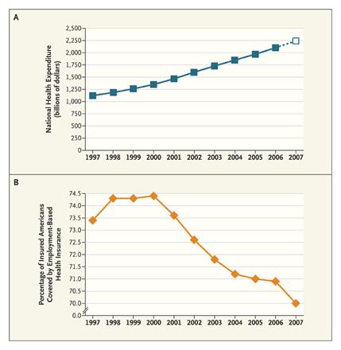
Total U.S. Health Care Expenditures (Panel A) and Percentage
of Insured Americans Who Were Covered
by Employment-Based Health Insurance (Panel B), 1997–2007.

Slide 3
Vzestup o 130 %
Neřešitelné!

Slide 4
58 %

Slide 5
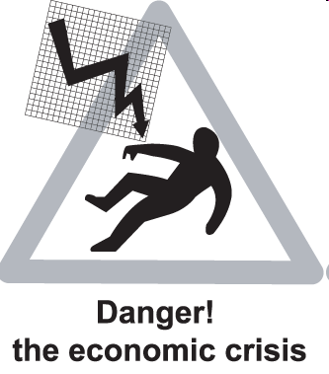

2030
Náklady na úrovni 30 % HDP
  Možnosti sociální státní politiky (zejména důchodové zabezpečení a školství) se blíží nule
Stačí pro 58 % obyvatelstva
  Co zbývajících 42 % (včetně skupin s největšími nároky – děti a staří)?

Slide 6
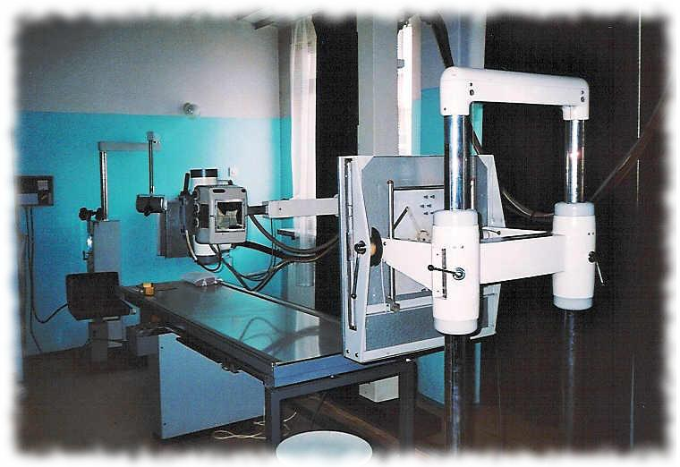
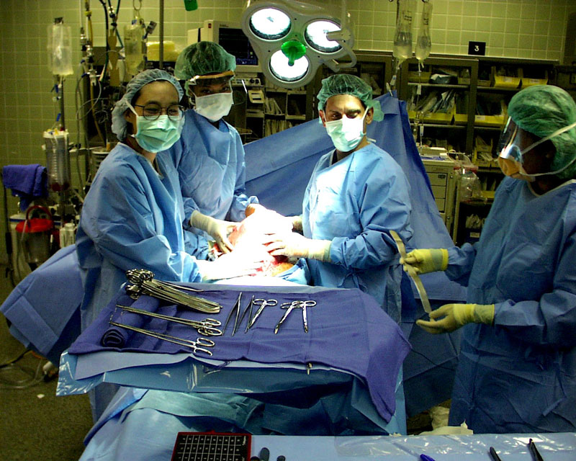
Průměrná částka na diagnostiku a léčení jednoho pacienta
Vzhledem k technologickému pokroku stále zvyšuje (i při perfektně organizovaném zdravotnictví)
?
Nové a finančně náročnější diagnostické prostředky a léčebné postupy
efektivnější než ty staré
Zachraňují zdraví nebo i život daleko většímu počtu lidí
P

Slide 7

Celkové náklady na zdravotní péči
CN
součin nákladů spojených s léčením jednoho pacienta
P
a počtu pacientů
n
CN = P . n

Slide 8
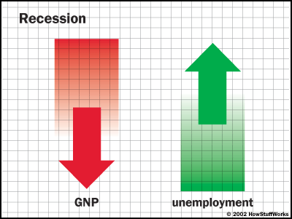
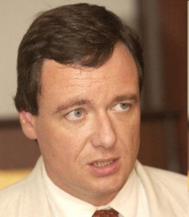
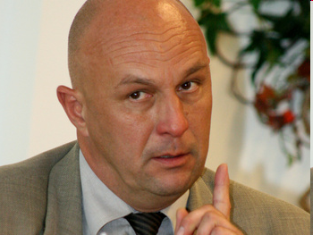
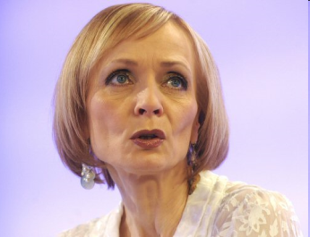
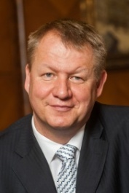
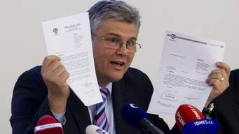
CN = P . n
n = stejný nebo bude stoupat
P = stoupá
CN = vzestup
POLITICKY A SOCIÁLNĚ NEŘEŠITELNÉ

Slide 9
CN = P . n
Jediné řešení !
n bude klesat minimálně tak rychle, jak bude stoupat P
Výsledky diagnostiky a léčení stále lepší
Zlepšení perspektivy nemocných lidí

Slide 10
Může klesat počet pacientů,
když množství lidí na zeměkouli se stále zvyšuje?
Ano
Absolutní a zejména relativní počet nemocných lidí může výrazně klesat
Nezbytné, aby lidé svým životním stylem vzniku onemocnění preventivně bránili

Slide 11
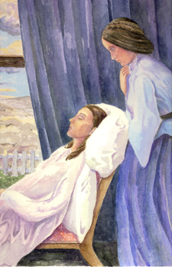
ŽIVOTNÍ STYL Z BIOLOGICKÉHO HLEDISKA
komplexní reakce člověka na široké působení prostředí
projevuje se ve všech oblastech jeho existence
Jestliže životní styl neodpovídá biologickým dispozicím člověka
poškození jeho organismu

Slide 12
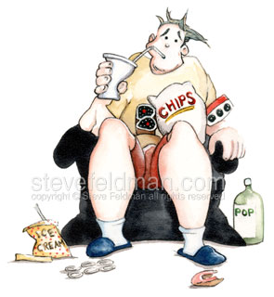
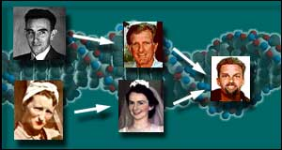
ŽIVOTNÍ STYL
Biologické dispozice jsou podmíněny geneticky
Mimo jiné vyjádřeny schopností dlouhodobě odolávat
silnému psychickému a fyzickému stresu
Míra odolnosti organismu je tedy určena poměrem
mezi genetickou predispozicí a životním stylem
+

Slide 13
Od vzniku Homo sapiens sapiens
(minimálně 50 tisíc let)
se člověk z biologického hlediska
prakticky nezměnil.

Slide 14
Od vzniku Homo sapiens sapiens
(minimálně 50 tisíc let)
se člověk z biologického hlediska
prakticky nezměnil.
Struktura a funkce jeho řídících
a výkonných systémů odpovídá potřebám
lovce a …..

Slide 15
Od vzniku Homo sapiens sapiens
(minimálně 50 tisíc let)
se člověk z biologického hlediska
prakticky nezměnil.
Struktura a funkce jeho řídících
a výkonných systémů odpovídá potřebám
lovce a sběrače
sběrače

Slide 16
Člověk byl navíc vystaven
extrémně vysokým nebo nízkým teplotám
Dlouhotrvající pohybová aktivita
většinou střední intenzity
(v souvislosti se získáváním potravy)
nezbytnou součástí životního stylu

Slide 17
Požadavky na energetický metabolismus
selektivní tlak
favorizoval přežití a reprodukci jedinců
geneticky predisponovaných k existenci (přežití)
v takto fyzicky náročném prostředí

Slide 18
V posledním století progresivní
pokles úrovně habituální pohybové aktivity
+ relativní přejídání potravou
bohatou na cukry a živočišné tuky
Životní styl většiny populace v rozvinutých zemích
:
odlišný od životního stylu dominujícího v průběhu evoluce
formoval naše genomy
(soubor veškeré genetické informace uložené v DNA konkrétního organismu zahrnující všechny kódující i nekódující sekvence DNA)

Slide 19
Existující populace – většinou potomci
masivní migrace a hladomory
+ genomické profity získané v průběhu vývoje
Za současných životních podmínek
velké riziko vzniku metabolických
a kardiovaskulárních onemocnění
Abnormální výskyt některých závažných
komplexních chronických onemocnění
v populaci, u které došlo k rychlému přechodu
z tradičního životního stylu
(práce na poli a konzumace zdravé stravy)
k západnímu způsobu života
Indiáni kmene Pima
aljašské domorodé kmeny
obyvatelé Polynésie

Slide 20
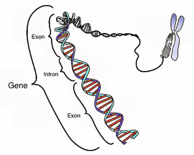
GENY = potrubí
komunikace mezi zevním prostředím a buňkami našeho těla
Odpovědi na signály zevního prostředí
hormonální
metabolické
nervové
Projevují se jako fenotypy
(měřitelné odpovědi na genovou transkripci a translaci)
změny tkání a orgánů

Slide 21
Zdravotní důsledky životního stylu (ŽS)
(ŽS = „environmentální“ projev)
spoluvytvářeny našimi geny
(hormonální, metabolické a nervové odpovědi na signály zevního prostředí)
Transport těchto signálů
částečně záleží na struktuře a funkcích našeho genomu
Proto - stejný pohybový režim nebo stejné dávky PA
individuální odpovědi se výrazně liší
po pohybové intervenci výrazné změny ve fenotypech onemocnění (např. koncentrace krevního cukru nebo lipidů, adipozita, krevní tlak, atd.),
po stejné pohybové intervenci je výsledek intervence nulový

Slide 22
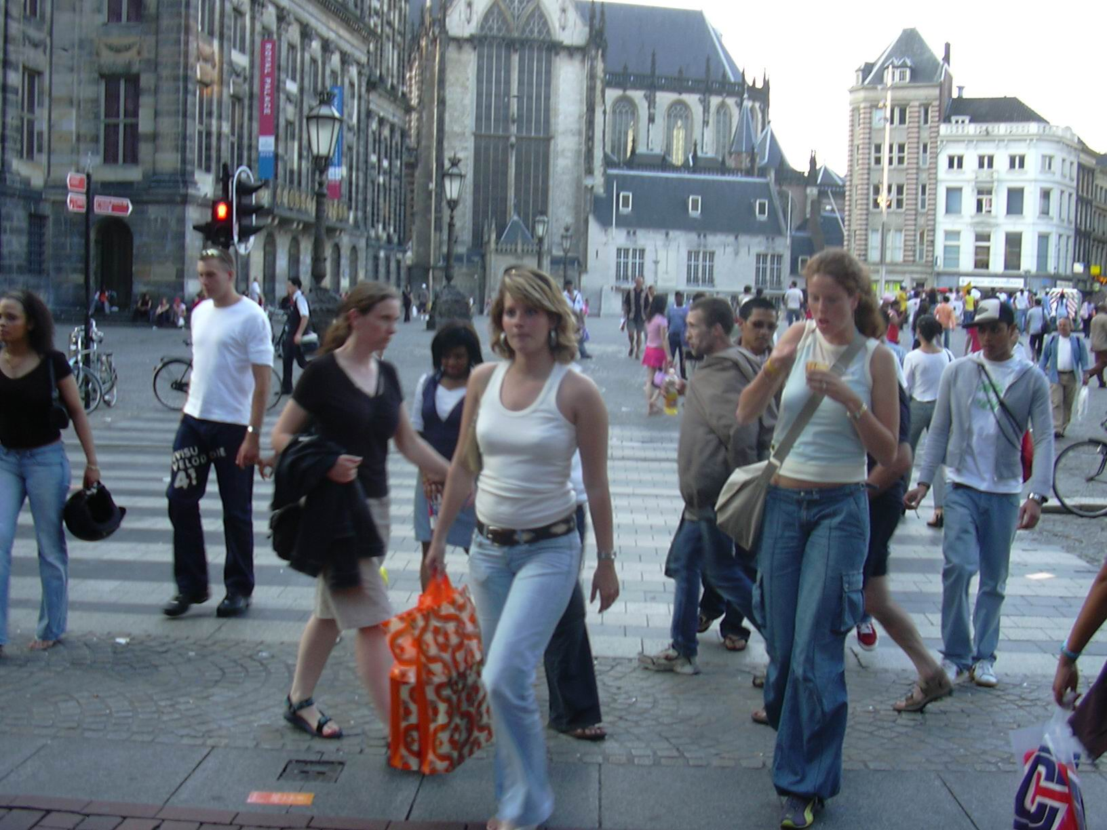
Přirozená (habituální) PA měla
střední intenzitu a trvala
pravidelně několik hodin denně

Slide 23
Člověk je biologicky (morfologicky i funkčně) adaptován na uvedený způsob života,
i když v současné době žije ve zcela jiných
podmínkách ‑ v urbanizované
a vysoce technologické společnosti.

Slide 24
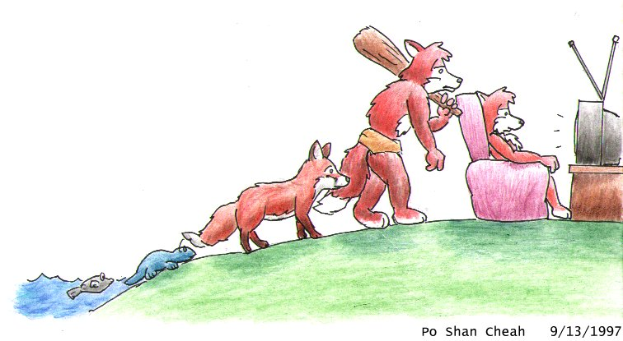

Slide 25
HYPOKINEZE
SEDAVÁ
ZAMĚSTNÁNÍ

Slide 26
HYPOKINEZE

Slide 27
HYPOKINEZE

Slide 28

nadměrný energetický příjem

Slide 29

PSYCHICKÝ STRES
Příprava organismu
na „boj nebo útěk“
Vyplavení katecholaminů
a kortizolu
POPLACHOVÁ REAKCE

Slide 30
Příprava organismu
na „boj nebo útěk“
?
se všemi důsledky
Jestliže „nebojuje nebo
neutíká“ (hypokineze)
přetrvává
⬆ aktivace sympatiku a osy HHN
⬆ sekrece katecholaminů a kortizolu
⬆ sekrece ADH a prolaktinu

Slide 31
Velmi pomalé změny ve struktuře lidského genomu
(v průběhu tisíce let)
SOUČASNÝ ŽIVOTNÍ STYL
naroubovaný na neměnící se genetickou bázi člověka
řada komplexních chronických onemocnění
vyskytují se hromadně u velké většiny industriálních národů
Změna životního stylu =
= zvýšením PA a zlepšením složení stravy
významné snížení rizika vzniku
hromadně se vyskytujících neinfekčních chronických onemocnění
HNO

Slide 32
Disproporce mezi geneticky podmíněnými regulačními možnostmi lidského organismu
a převažujícím životním stylem
zdravotní poruchy
onemocnění
hromadná neinfekční onemocnění
civilizační onemocnění

Slide 33
Osvojení životního stylu podobné životnímu stylu našich předků
většinou zvrátí progresi HNO
!!! VÝZNAMNÁ VARIABILITA
INDIVIDUÁLNÍ ODPOVĚDI NA INTERVENCI !!!
Vysvětlení?
Interakce dědičnosti a životního stylu
(IDŽS)
!!! VÝZNAMNÁ VARIABILITA
INDIVIDUÁLNÍ ODPOVĚDI NA INTERVENCI !!!

Slide 34
IDŽS se projeví
jestliže v určitých genetických subskupinách
se kvantitativně liší poměr
mezi životním stylem
:
projevy onemocnění

Slide 35
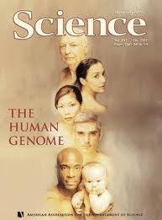
1962 (J. Neel):
Hypotéza „ÚSPORNÉHO GENOTYPU“
na ní založená teorie IDŽS
„ÚSPORNÝ“ metabolismus
větší schopností uskladňovat nadbytečnou energii
během období „hojnosti“
=
snadnější přežití v období hladomoru

Slide 36
Po většinu období lidské evoluce
člověk vystaven fyzicky náročnému prostředí
infekce
tepelný stres
období nedostatku potravy
potřeba vysoké fyzické aktivity
V tomto environmentálním kontextu
schopnost ukládat tuk do rezervy v období dostatku potravy
nezbytná pro prosté přežití

Slide 37
Současná epocha
minimální nároky na fyzickou aktivitu
(SEDAVÝ ŽIVOTNÍ STYL)
Lidský genom se velmi málo změnil
v průběhu posledních 10 tisíců let
= pozdně paleolitický genotyp
Odlišná rychlost změn lidského genomu a životních podmínek vede k jejich vzájemné inkompatibilitě
vysoce převažující genom úsporné regulace využívání energetických zdrojů
:
sedavý životní styl
= vzájemná inkompatibilita
Základní princip hypotézy úsporného genotypu je plausibilní
(zejména o období rychlých změn životních podmínek,
např. po industriální revoluci)

Slide 38
Disproporce mezi geneticky podmíněnými regulačními možnostmi lidského organismu
a převažujícím životním stylem
zdravotní poruchy
onemocnění
hromadná neinfekční onemocnění
civilizační onemocnění

Slide 39
Zátěžová intervence přizpůsobena na míru pacientova genotypu
výrazně zvýšená její efektivita
Ale: Obrovská variabilita genotypické odpovědi
na zátěžovou intervenci
= genetické variace
Genotypická odpověď na zátěž se značně individuálně liší
dědičné, ale i zděděné nedědičné faktory
☹ SKEPSE ☹
Navíc - rozsáhlé genetické studie uplatňující zátěžovou intervenci
PA většinou nebyla adekvátně kontrolovaná

Slide 40
SNP souvisejících
s chronickými kardiovaskulárními nebo metabolickými nemocemi
velmi časté
Např. zhruba polovina všech bělochů
je nositelem genové varianty
asi o 1,5 kg vyšší tělesná hmotnost
významně zvýšené riziko vzniku diabetu 2. typu (T2DM)
?
Úsporný genotyp spojený s uvedeným fenotypem

Slide 41
Úsporný genotyp
+
Ženy s malým množstvím tělesného tuku
(anorexie, kachexie, neadekvátní vyčerpávající sportovní trénink)
velmi často
závažná porucha menstruace
neplodnost
zvýšená náchylnost k infekcím
Tuková tkáň – důležitá role v reprodukci i v přežití
Lidský genom je obohacený o geny, které
podporují ukládání tuku
zamezují hubnutí
Proto obezita a její patologické důsledky jsou vlastně
přirozenou odpovědí na prostředí, ve kterém chybí fyzický stres

Slide 42
Vliv životního stylu na rizika chronických onemocnění
zprostředkován našimi geny
Např. specifické živiny
(polynenasycené mastné kyseliny, sodík, nebo zinek)
nebo jednotlivé složky PA
(tvorba, přeměna a využití energie nebo hypertermie)
aktivují geny
zapojené do kardiovaskulárních nebo metabolických procesů
ovlivňujících pozitivně zdraví člověka
Naopak restrikce těchto expozicí
vede k poruše genomické regulace

Slide 43
Identifikovány geny účastnící se
zprostředkování a modifikace vlivů
na specifické projevy životního stylu
Určení vhodného chování nebo adekvátní výživy
pro prevenci nebo léčení chronických neinfekčních nemocí
(CHNO)
Interindividuální variabilita
v náchylnosti k těmto nemocem v daném prostředí
částečně odpovídá genetické variaci

Slide 44
Např. vliv složení dietních tuků na akumulaci viscerálního tuku
+ Genetická varianta - při stravě s nízkým zastoupením polynesaturovaných mastných kyselin (PUFA) ve větší míře akumulace viscerálního tuku
- Genetická varianta - při stravě s nízkým zastoupením PUFA nedochází k akumulaci viscerálního tuku
+ Genetická varianta - při stravě s vysokým zastoupením PUFA nedochází k akumulaci viscerálního tuku
- Genetická varianta - při stravě s vysokým zastoupením PUFA dochází k akumulaci viscerálního tuku
Opačný účinek genotypu
za situace nízkého nebo vysokého množství dietní PUFA

Slide 45
Složení dietních tuků - akumulace viscerálního tuku
Na základě genetické analýzy:
Dieta obsahuje vysoké množství nasycených mastných kyselin
+ Genetická varianta - při stravě s nízkým zastoupením PUFA dochází k akumulaci viscerálního tuku
identifikace osob více náchylných k
obezitě
riziku kardiovaskulárních
riziku metabolických onemocnění

Slide 46
Složení dietních tuků - akumulace viscerálního tuku
Na základě genetické analýzy:
Dieta obsahuje vysoké množství nasycených mastných kyselin
- Genetická varianta - při stravě s nízkým zastoupením PUFA nedochází k akumulaci viscerálního tuku
Neusnadní redukci viscerálního tuku
POMOCÍ GENOMEM ŘÍZENÉ PREVENCE
OPTIMALIZACE VYUŽITÍ NUTRIČNÍ INTERVENCE

Slide 47
Vliv PA na krevní tlak (TK)
Závisí na genotypu receptoru G-proteinu
Genetická variaci 1 (téměř u 40 % populace)
neúčinkuje PA na krevní tlak
Genetická variace 2
silný inverzní vztah mezi PA a TK
Uvedená nevýhodná IDŽS by měla být zohledněna
při výběru pomocné antihypertenzivní léčbě
(Genetická variace 1 - PA nepomůže při léčení TK)
!!!PA má i u genetické variace 1 řadu dalších pozitivních vlivů!!!
.

Slide 48
Vliv genotypu proteinového enzymu FTO
(dioxygenáza vázaná na α-ketoglutarát)

Slide 49
Pyruvát (3C)
NAD⁺
CO₂
NADH + H⁺
Acetyl-CoA (2C)
Oxalacetát (4C)
Citrát (6C)
NAD⁺
NADH + H⁺
Malát (4C)
Izocitrát (6C)
NAD⁺
CO₂
Fumarát (4C)
NADH + H⁺
FADH₂
Sukcinát (4C)
Alfa-ketoglutarát (5C)
P
FAD
Sukcinyl-CoA (4C)
GTP
CO₂
NAD⁺
GDP
NADH + H⁺

Slide 50
Vliv genotypu proteinového enzymu FTO
(dioxygenáza vázaná na α-ketoglutarát)
kódován genem lokalizovaným na 16. chromozomu
Jeho varianty mají vztah k lidské obezitě
Riziková genová varianta FTO 1 – predispozice k obezitě
pouze u osob se sedavým životním stylem
Riziková genová varianta FTO 1 – není predispozice k obezitě
u osob se střední nebo vysokou úrovní PA
Riziková genová varianta FTO 2 – funguje interakce s PA
Riziková genová varianta FTO 2 – u obézních osob s vysokým rizikem vzniku cukrovky 2. typu (T2DM) se efekt PA neprojeví
Riziková genová varianta FTO 3 - fyzicky aktivní jsou obéznější
než osoby bez této rizikové genové varianty
Vysvětlení?
Nositelé rizikového genu (FTO 3)
jsou výrazně náchylnější k přejídání

Slide 51
REAKCE A ODPOVĚĎ NA PA
SE INTERINDIVIDUÁLNĚ VELMI VÝRAZNĚ LIŠÍ
V ZÁVISLOSTI NA DĚDIČNÝCH I NEDĚDIČNÝCH FAKTORECH
Obecný preventivní nebo léčebný postup
nemá většinou stejnou očekávanou reakci
Usilovně hledat všechny faktory
které mohou ovlivnit efektivitu programu PA
na jejich základě předepsat program
který s velkou pravděpodobností bude mít vliv na
ZDRAVÍ
TĚLESNOU ZDATNOST
SPORTOVNÍ VÝKONNOST

Slide 52

OPTIMALIZACE ŽIVOTNÍHO STYLU
Nedostatek pohybu
Optimalizace pohybového režimu
HNI
prevence i terapie HNI
ICHS a další onemocnění s atheroskletotickou etiologií
Hypertenze
Diabetes mellitus
Obezita
Některá nádorová onemocnění
atd.

Slide 53
Pár informací o genetice …

Slide 54
DNA
Obsahuje dědičné informace
2 vzájemně spojená vlákna (dvojšroubovice)
lineární sekvence 4 nukleotidů (nebo bází):
adenin (A)
guanin (G)
thymin (T)
cytosin (C)
v lineárním sledu drženy pomocí cukr-fosfátové vazby

Slide 55
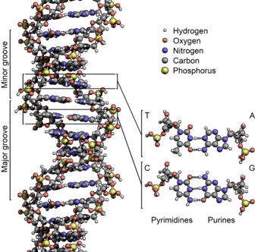
DNA tvoří kombinace 4 chemických bazí (hlásky A, C, G a T)
Jejich řetěz hlásek vytváří sekvenci DNA
(např. AATGCG)

Slide 56
DNA
Mezi sebou obě vlákna dvojšroubovice spojena
na základě vodíkových můstků,
které vznikají pouze mezi dvěma páry bází:
1. adenin k sobě váže pouze thymin a obráceně
2. guanin k sobě váže pouze cytosin a obráceně
Druhé vlákno je tedy lineární sekvencí bází
komplementárních k bázím vlákna prvního!
V jednom vláknu na určitém místě adenin, jeho protějškem v druhém vláknu je thymin
Různými kombinacemi bází je v DNA docíleno
uchování dědičných informací.

Slide 58
DNA tvoří kombinace 4 chemických bazí (hlásky A, C, G a T)
Jejich řetěz hlásek vytváří sekvenci DNA
(např. AATGCG)
Většina obecných kombinací hlásek nacházejících se
v určité části genomu = normální sekvence
Rozdílné varianty obvyklého pořadí =
= varianty DNA
Např. AAGGCG místo AATGCG
Změna 1 hlásky (bod mutace) =
= polymorfismus jednotlivého nukleotidu (SNP)
AATGCG = 55 % v populaci = normální varianta,
AAGGCG = 45 % = SNP
AATGCG = 99,95 % v populaci = normální varianta,
AAGGCG = 0,05 % = vzácná varianta = mutace

Slide 59
Kódující a nekódující DNA
Kódující DNA - kóduje protein
(DNA přepsána - transkribována, translací přeložená na řetězec aminokyselin, který se v těle buňky sbalí a vytvoří výsledný protein)
TRANSKRIPCE - pomocí několika pomocných proteinů proveden přepis určité kódující sekvence DNA do nové, chemicky příbuzné ribonukleové kyseliny (RNA) označované jako mRNA
Rozdíl mezi RNA a přepisovanou sekvencí DNA
=
záměna thyminu (T) za uracil (U)
ostatní nukleotidy jsou zachovány („pouze“ transkripce)
mRNA odeslána specializovanému proteinu – ribozomu
=
TRANSLACE

Slide 60
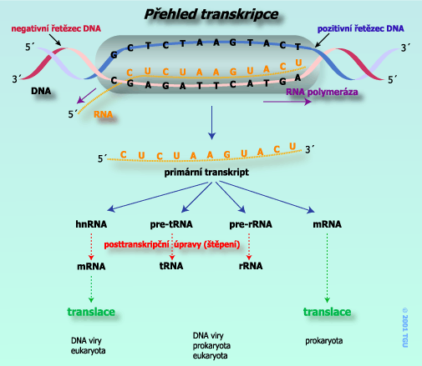

Slide 61
Kódující DNA
mRNA odeslána specializovanému proteinu – ribozomu
=
TRANSLACE
mRNA čtena ribozomem
každé trojici nukleotidových bází (tj. tripletům)
se přiřazuje jedna z dvaceti aminokyselin
Postupným překladem tripletů na aminokyseliny
vzniká lineární aminokyselinový řetězec

Slide 62
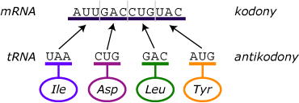

Slide 63
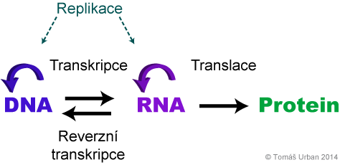
Kódující DNA
V prostředí buňky se začne balit
a formovat trojrozměrnou strukturu výsledného proteinu
Pravidla, resp. kód, který je použit pro translaci jednotlivých tripletů na aminokyseliny
=
GENETICKÝ KÓD

Slide 64
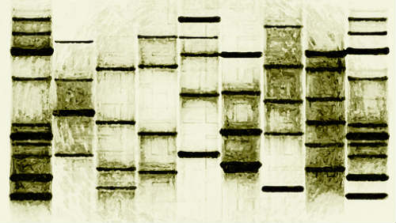
Nekódující DNA
Nekódující DNA je taková sekvence DNA,
která nekóduje proteiny
Dříve junk DNA (tedy odpadní DNA)
Dnes: důležitý význam ovlivňující expresi genů,
u lidského genomu určitý biochemický význam
až 80 % nekódující DNA

Slide 65
GEN =
= jednotlivé sekvence DNA, vytvářející biologický aktivní produkt
Rozdílné sekvence stejného genu = allely
(allela je varianta sekvence určitého genu)
Osoby s rozdílnými allelami určitého genu = heterozygoti
Stejné allely na obou chromozomech = homozygoti

Slide 66
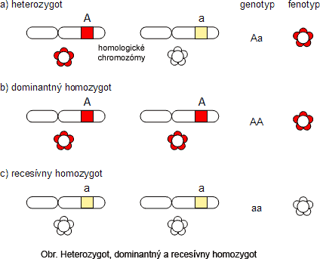

Slide 67
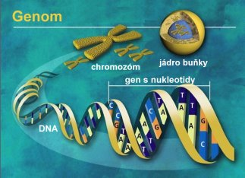
Genom = součet všech genů a spojovacích sekvencí
unikátní série genů

Slide 68
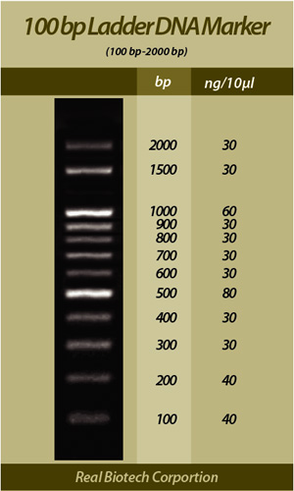
(locus je oblast chromozomu, která má nějaký
fyzický znak - marker DNA, allelu nebo gen s nimi spojený)

Slide 69
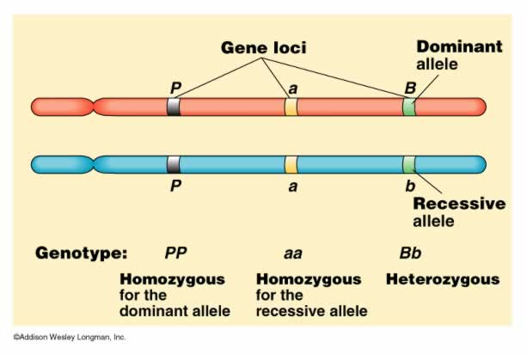
(locus je oblast chromozomu, která má nějaký
fyzický znak - marker DNA, allelu nebo gen s nimi spojený)

Slide 70
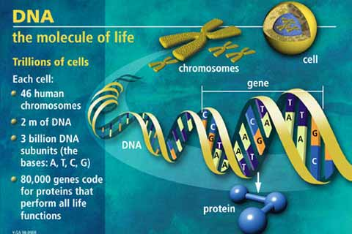

Slide 71
IDŽS se projeví
jestliže v určitých genetických subskupinách
se kvantitativně liší poměr
mezi životním stylem
:
projevy onemocnění
Např. funkčně polymorfní gen podporující vznik relevantního fenotypu onemocnění (diabetes mellitus 2. typu – T2DM)
při životním stylu s vysokou PA se vliv tohoto genotypu
na vznik onemocnění se neprojeví (bez T2DM)
při nízké pohybové aktivitě je vliv tohoto genotypu na vznik nebo riziko onemocnění významný (má T2DM)

Slide 72
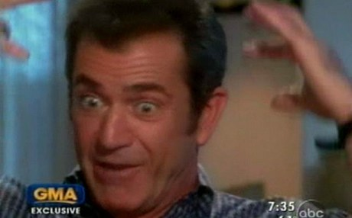
ROZUMÍŠ TOMU?
IDŽS se projeví
jestliže v určitých genetických subskupinách
(např. genotypy ve speciálních genetických locusech)
(locus je oblast chromozomu, která má nějaký
fyzický znak, marker DNA, allelu nebo gen s nimi spojený)
se kvantitativně liší poměr
mezi životním stylem
:
projevy onemocnění
Např. funkčně polymorfní gen podporující vznik relevantního fenotypu onemocnění (diabetes mellitus 2. typu – T2DM)
při životním stylu s vysokou PA se vliv tohoto genotypu
na vznik onemocnění se neprojeví (bez T2DM)
při nízké pohybové aktivitě je vliv tohoto genotypu na vznik nebo riziko onemocnění významný (má T2DM)
AHA!!!

